Slide 1
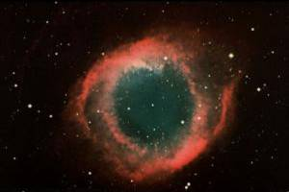
15-3 康普顿效应

Slide 2
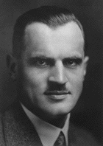
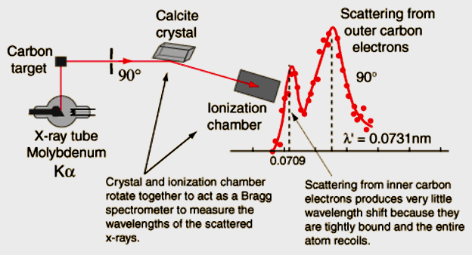
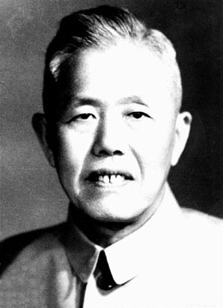
康普顿效应
用X-射线照射到晶体上，在散射光中除与入射波长相同的射线外，还有波长比入射波波长更长的射线，这种现象称作康普顿效应。
A.H.Compton
1892-1962
摄谱仪(测量波长)
吴有训
1897-1977

Slide 3









康普顿散射实验装置及实验结果
x光源
散射体
铅板
散射光
摄谱仪

Slide 4
一、经典电磁波理论面临的问题
经典理论认为：单色电磁波作用在尺寸比波长还要
小的带电粒子上时，带电粒子将受电磁场的扰动而
作等频率电磁振荡，以致向各方向辐射出同频率的
电磁波。
所以，当光被散射体散射时，散射光的频率应该
与入射光的频率相同。 但与实验不符！

Slide 5
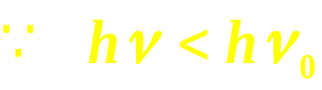

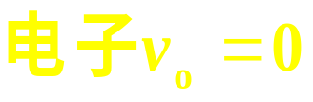

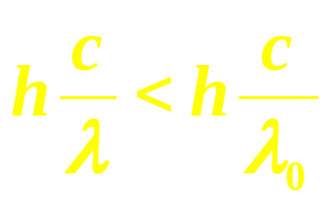


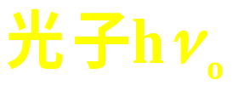

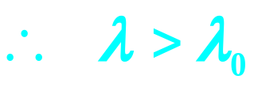

二、光量子理论的解释
光量理论子认为：光子与自由电子作弹性碰撞，原来静止的自由电子获得动量与能量，入射光子的能量减少，频率降低，波长增长。

Slide 6
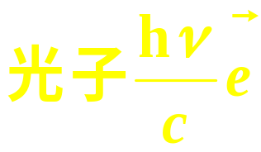
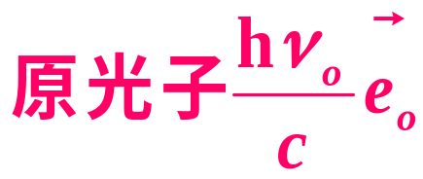
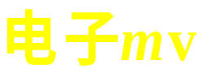
假设电子和光子的碰撞是完全弹性，则在碰撞过程中，光子和电子组成的系统能量和动量守恒。
根据右图可得：

Slide 7
由
两边平方:

Slide 8
由
两边平方:
由(3)、(4)化简得：

Slide 9
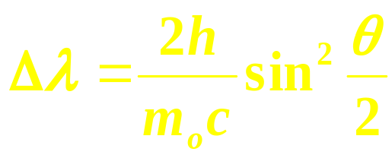
可知：康普顿散射的散射光波长增量与散射角有关。
由(3)、(4)化简得：

Slide 10
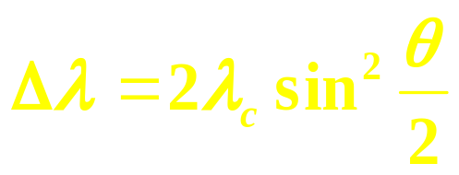
可知：康普顿散射的散射光波长增量与散射角有关。
λ_{c}称作康普顿波长，则：

Slide 11

1.康普顿效应中，散射波的波长始终大于入射波的
波长：
这与散射后入射光的光子能量减小是一致的。

Slide 12






2.康普顿散射光的
波长与散射角有
关，散射角越
大，散射光的波
长越长。
散射体
铅板
x光源

Slide 13



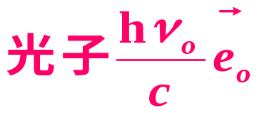

3.康普顿散射光波长增长与散射物质无关。
由于康普顿散射是入射光子与散射物质内部的自由电子相互发生弹性碰撞的结果，因此对任意一种散射物质，散射光波长的增长相同。

Slide 14


4.原子外层的电子受原子核的束缚较弱，电子近似可
以视作自由电子；原子内层的电子受原子核的束缚
较紧，光子与电子碰撞等效于光子与原子的碰撞。
相对强度
因此在散射光中有一部
分散射光波长不变。
波长

Slide 15


5.散射波长改变量Δλ∼10⁻¹²m，与散射物质无关，由于
原子的热运动，实际上散射光波有一定的带宽，通
过计算可知波长越长，带宽越宽。因此与x-射线相
比，可见光散射波长的改变被它自身的带宽所掩盖。
相对强度
相对强度
波长
波长

Slide 16
设: 入射光的波长 λ ∼ 480nm，则有
波长很长即能量很低的光子被自由电子散射，光子的
波长不变，这种散射称为汤姆逊散射。
▲ 康普顿散射 Compton scattering
▲汤姆逊散射 Thomson scattering
▲瑞利散射 Rayleigh scattering
粒子尺度远小于入射光波长时（小于波长的十分之一），其各方向上的散射光强度是不一样的，该强度与入射光的波长四次方成反比，这种现象称为瑞利散射。

Slide 17

例 设有波长λ_{o}=1.00×10⁻¹⁰m的x-射线的光子与自由电子
作弹性碰撞，散射x- 射线的散射角θ=90º，求:
(1) 散射波长的改变量Δλ; (2) 反射电子获得的动能;
(3) 碰撞中光子能量的损失。
解 (1) 由康普顿散射公式
（2）根据能量守恒，反冲电子的动能为

Slide 18
（3）光子损失的能量等于反冲电子所获得的动能
（2）根据能量守恒，反冲电子的动能为

Slide 19
光在传播过程中表现出波动性，在与物质相互作用过程中又表现出粒子性，但是光的这种双重属性不可能同时在一个实验中反映出来。
光子与物质的相互作用是比较复杂的，可能出现各类光电效应，也可能出现各类散射或电子对效应，这取决于作用物质原子的静止质量（原子序数）和光子的能量。
The end

